Slide 1
SYKEPLEIERENS ROLLE FOR ANTIBIOTIKABRUK I SPESIALISTHELSETJENESTEN
Siri Syvertsen på sykehus
Notes:
Denne presentasjonen formidler kunnskap sykepleiere trenger for å bidra til god bruk av antibiotika i sykehus.
Den er tenkt som en dialogbasert gjennomgang av en kasuistikk der studentene presenteres for forskjellige problemstillinger som de gjerne kan diskutere med “sidemannen” før svarene gjennomgås i plenum.
Slidene markert med “anbefales” belyser tema ansett som kjernepensum. Slidene merket “kan fjernes” er nyttige og utdyper gjerne svaret på spørsmålene som er stilt i presentasjonen, men er strengt tatt ikke nødvendige å presentere.

Slide 2

Siri Syvertsen er 57 år, har diabetes mellitus type 2, ellers frisk innlegges på sykehus fra hjemmet med mistenkt pneumoni.
1. Som sykepleier i akuttmottak, hvilke observasjoner må du gjøre for å kartlegge pasientens status?
Foto: Katrine Sunde, Helse Bergen
Notes:
ANBEFALES
Et sentralt element i diagnostikk og oppfølging av infeksjonspasienter er gode kliniske observasjoner. Her har sykepleierne en helt sentral rolle.
SVAR:
respirasjonsfrekvens, oksygenmetning, blodtrykk, puls, bevissthetsnivå, temperatur og evt. diurese. I dette tilfellet er også b-glucose aktuelt.
Her kan også det være nyttig å løfte frem
1. NEWS for å overvåke pasienten (ref: https://pasientsikkerhetsprogrammet.no/om-oss/innsatsomrader/tidlig-oppdagelse-av-forverret-tilstand)
og
2. Quick SOFA-skår (ref: https://sykepleien.no/2017/03/ny-tiltakspakke-mot-sepsis) for å identifisere septiske pasienter.

Slide 3

Etter at du har gjort de nødvendige observasjoner diskuterer du og legen pasienten. Dere mistenker at pasienten har en pneumoni og det startes med antibiotikumet Cefotaxime iv.
2. Hvor finnes informasjon om hvilket antibiotikum som er anbefalt ved forskjellige infeksjonstilstander hos pasienter innlagt i sykehus?
Foto: Katrine Sunde, Helse Bergen
Notes:
ANBEFALES
Sykepleiere trenger å kjenne til hvor man finner informasjon om behandlingsanbefalinger for antibiotika.
Se neste slide for svar på spørsmål 2.

Slide 4
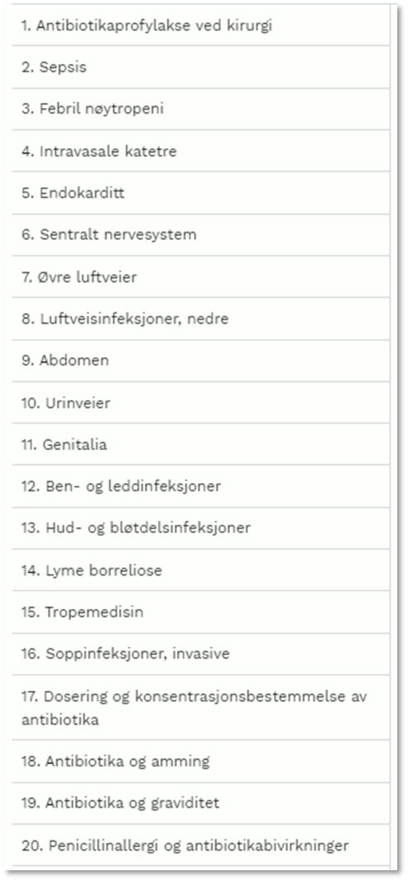
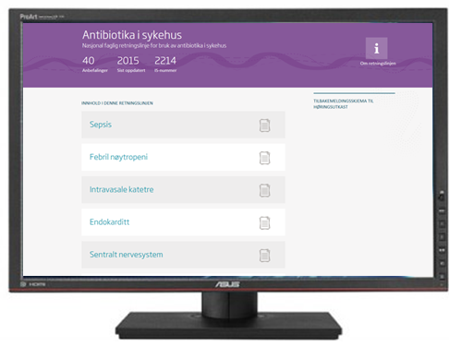
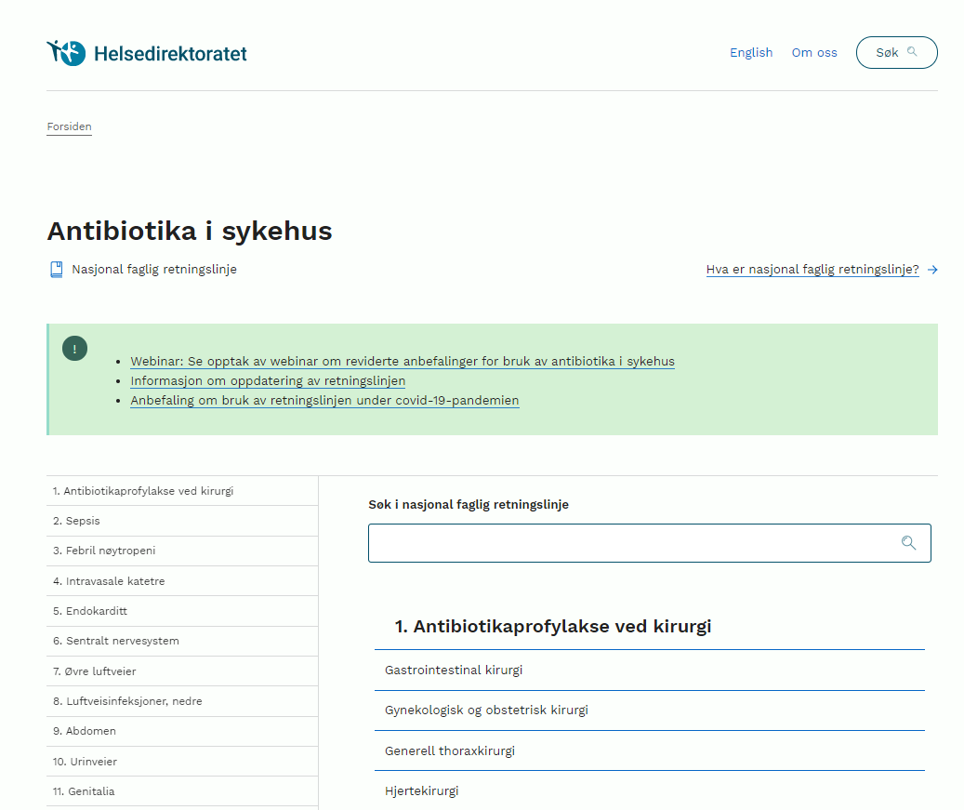
Retningslinjen
Antibiotika i sykehus - Helsedirektoratet
Notes:
KAN FJERNES
I Norge har vi nasjonale retningslinjer for antibiotikabruk i spesialisthelsetjenesten som utgis av Helsedirektoratet.
Retningslinjen finnes på nett; https://www.helsedirektoratet.no/retningslinjer/antibiotika-i-sykehus.
Hoveddelen av retningslinjen består av terapikapitler, dvs. antibiotikavalg ved tilstander som urinveisinfeksjoner og sepsis. Det er også et kapittel om antibiotikaprofylakse ved forskjellige kirurgiske inngrep.
Retningslinjen er tilgjengelig på antibiotika.no og på metodebok.no

Slide 5

3. Hva er forskjellen på smal- og bredspektrede antibiotika?
Foto: ecdc.europa.eu
Notes:
ANBEFALES
For å kunne bidra i arbeidet mot antibiotikaresistens er det viktig å ha kjennskap til forskjellen mellom bred- og smalspektrede midler. Dette da antibiotika med et bredere spekter i større grad bidrar til utvikling av antibiotikaresistens enn midlene med et smalere spekter.
Se neste slide for svar på spørsmål 3.

Slide 6





Smalspektrede antibiotika virker mot færre bakteriearter
Bredspektrede antibiotika virker mot flere bakteriearter, inkludert normalfloraen i tarmen
Hva er antibiotikaresistens? - NRK Skole – NRK
Notes:
KAN FJERNES
Bredspektrede antibiotika er effektive mot mange ulike bakterier. De bredspektrede midlene bidrar i større grad til utvikling av resistente bakterier enn smalspektrede antibiotika, også kalt økologisk gunstige antibiotika. Dette da bredspektrede antibiotika i større grad påvirker tarmens normalflora og gir de resistente bakteriene i tarmen gode vekstvilkår, dvs. selekterer frem resistente mikrober. I praksis betyr dette at de smalspektrede antibiotika er foretrukne og de bredspektrede midlene skal forbeholdes de pasientene som trenger dem.
For illustrasjon, se animasjonen nederst på denne siden e-læringskurs: Antibiotikabruk i sykehus – Antibiotika.no
eller
NRK Skole – Lærerike programmer og klipp
Ressurs:
Hva er antibiotikaresistens? – Antibiotika.no

Slide 7

4. Hvilke av disse midlene er bredspektrede/resistensdrivende
og hvilke er mer økologisk gunstige antibiotika?
Benzylpenicillin (Penicillin ®)
Cefotaksim (Cefotaksim ®)
Ciprofloksacin (Ciproxin ®)
Mecillinam (Selexid ®)
Foto: ecdc.europa.eu
Notes:
KAN FJERNES
Dette slidet er tenkt å aktivisere studentene slik at de kan få et forhold til hvilke antibiotika som er mer eller mindre økologiske.
Se neste slide for svar på spørsmål 4.

Slide 8
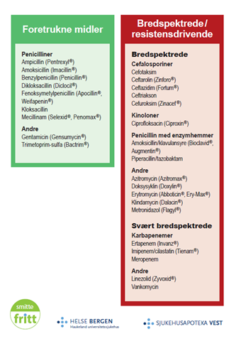
Plakater for inndeling av bred- og smalspektrede antibiotika – Antibiotika.no
Notes:
KAN FJERNES
Her er en oversikt over hvilke midler som er foretrukne, dvs mer økologisk gunstige, og hvilke som er bredspektrede og i større grad resistensdrivende. Plakatene kan skrives ut fra lenken og henges opp på medisinrom o.l.

Slide 9

5. Hva tenker du nå om valget av Cefotaxime
som behandling av Siris pneumoni?
Foto: Katrine Sunde, Helse Bergen
Notes:
ANBEFALES
Tanken med dette slidet er å bruke kunnskapen studentene har ervervet seg tidligere i presentasjonen; hva sier retningslinjen om behandlingsvalg og hvilke midler er foretrukne i et økologisk perspektiv.
Se neste slide for svar på spørsmål 5.

Slide 10
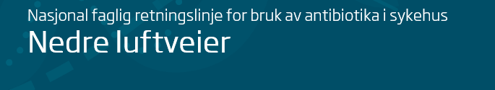
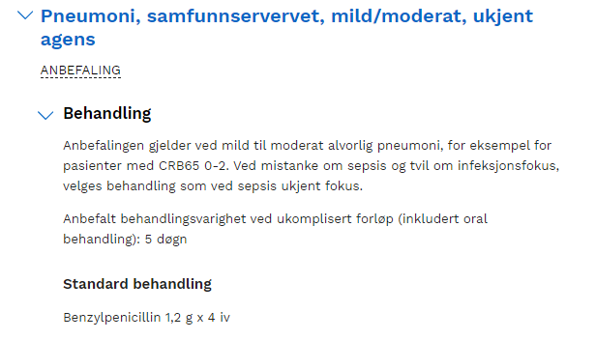
Pneumoni, samfunnservervet - Helsedirektoratet
Notes:
KAN FJERNES
Penicillin er førstevalget for antibiotikabehandling til pasienter med mild til moderat alvorlig pneumoni som oppstått utenfor sykehus. Behandlingen dekker for pneumokokker som er vanligste bakterielle årsak til samfunnservervet pneumoni i Norge.
Ressurs:
https://www.helsedirektoratet.no/retningslinjer/antibiotika-i-sykehus/luftveisinfeksjoner-nedre/pneumoni-samfunnservervet#pneumoni-samfunnservervet-mild-moderat-ukjent-agens-begrunnelse

Slide 11
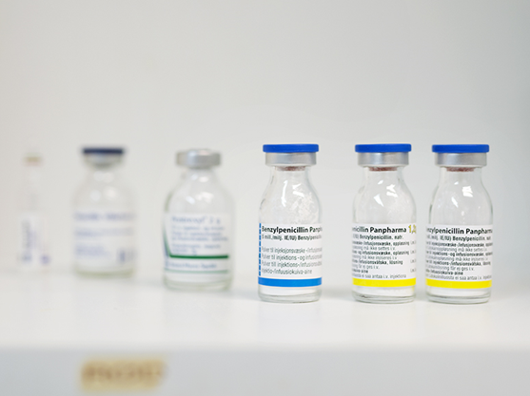
Dere velger å gå over til Penicillin da det er et mer økologisk valg.
6. Hva er den optimale doseringshyppigheten for Penicillin?
Foto: Katrine Sunde, Helse Bergen
Notes:
ANBEFALES
Tanken med dette slidet er å rette fokuset på at penicilliner har et tidsavhengig bakteriedrap. I praksis betyr dette at når det er behov for å øke doseringen, f. eks ved alvorlige infeksjoner, er det viktigere å dosere hyppigere enn å øke størrelsen på de enkelte dosene.
Bakgrunnen for dette er at effekten avhenger av hvor store deler av døgnet antibiotikakonsentrasjonen er høyere enn det nivået som skal til for å drepe mikroben i infeksjonsfokus (MIC – minimum inhibitory concentration).
Det betyr også at utelatte doser kan ha relativt stor betydning for antibiotikumets effekt på bakteriene.
Se de to neste slidene for illustrasjon av dette prinsippet og svar på spørsmål 6.
Ressurser:
https://relis.no/Publikasjoner/2014/Riktig_bruk_av_penicillin
https://www.antibiotika.no/e-laeringskurs-antibiotikabruk-i-sykehus

Slide 12
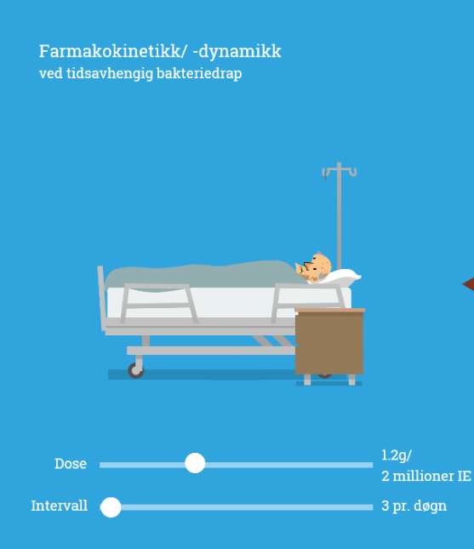
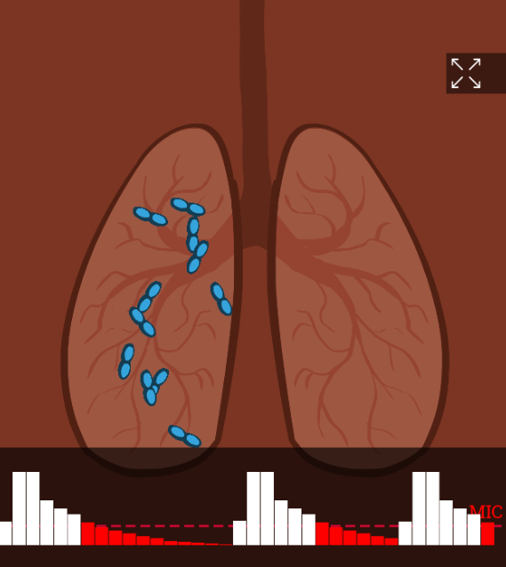
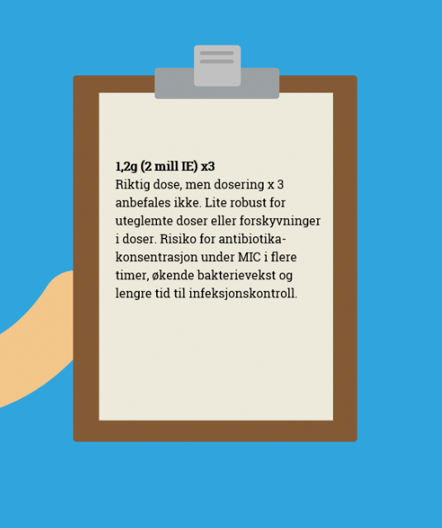
Penicillin 1,2 g (=2 mill IE) x 3
Notes:
KAN FJERNES
Disse bildene er fra e-læringskurset om antibiotikabruk i sykehus: https://www.antibiotika.no/e-laeringskurs-antibiotikabruk-i-sykehus/
Figuren til venstre viser dose og dosering for Penicillin gitt til pasienten.
Figuren i midten viser antall mikrober i lungene, samt at søylene nederst på figuren viser konsentrasjonen av Penicillinet i blodet. Den røde stiplete linjen viser hvilket konsentrasjonsnivå man må overstige for å drepe bakteriene (MIC). Målet er å oppnå en konsentrasjon som ligger over den røde, stiplete linjen størst del av døgnet.
De hvite søylene indikerer at konsentrasjonen er høy nok til å drepe bakteriene, mens de røde søylene viser at konsentrasjonen er for lav til å drepe bakteriene.
Figuren til høyre forklarer hvorfor Penicillin dosert X 3 ikke er optimalt.

Slide 13

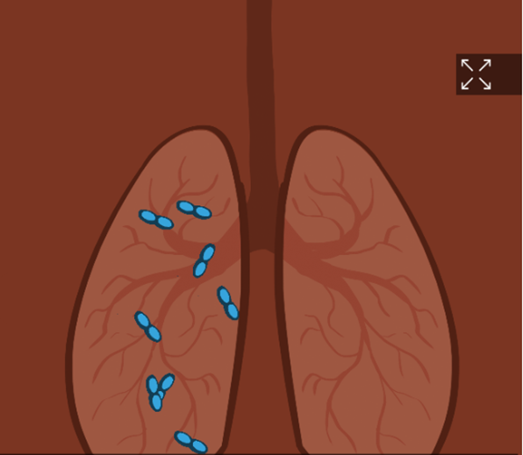
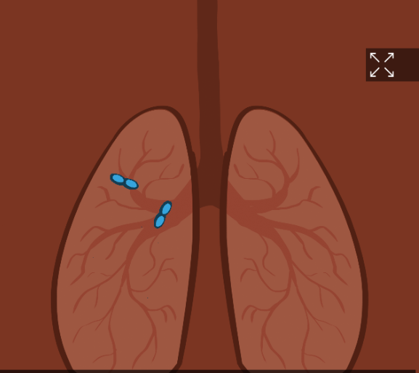
Penicillin 1,2 g (=2 mill IE)
x3
x4
x6
Notes:
KAN FJERNES
Vi ser av figurene som viser bakterier i lungene at bakteriedrapet øker ved økende doseringshyppighet. Det er færre bakterier i lungene ved dosering x 6 enn hhv. ved x 4 og x 3. Ideelt sett burde Penicilliner gis som kontinuerlig infusjon hos kritisk syke pasienter, men dette har vist seg vanskelig å gjennomføre i praksis. Anbefalt dosering er x 4.

Slide 14

Ved de fleste infeksjonstilstander er det aktuelt å ta mikrobiologiske prøver.
7. Hva kan prøvene nyttes til?
Foto: Colourbox.com
Notes:
ANBEFALES
Tanken med dette og de påfølgende slidene er å rette fokuset på sykepleiernes rolle for mikrobiologisk diagnostikk og betydningen av denne diagnostikken.
Se neste slide for svar på spørsmål 7.

Slide 15

Rasjonalet for mikrobiologisk prøvetaking
Foto: ecdc.europa.eu
Identifisere evt. mikrobe og hvilke antibiotika som evt. er virksomme
Gi pasienten en diagnose med korresponderende behandling og prognose
Identifisere behovet for evt. smitteverntiltak
Bidra til statistikk over forekomst av infeksjonssykdommer og antimikrobiell resistens i befolkningen
Notes:
KAN FJERNES
Det overordnede målet med mikrobiologisk diagnostikk er å identifisere en evt. mikrobe og hvilke antibiotika som evt. er virksomme mot mikroben.
Mer spesifikt betyr det å
Gi pasienten en diagnose med korresponderende antibiotikabehandling og prognose
Identifisere behovet for evt. smitteverntiltak. Får pasienten f.eks. påvist en gul stafylokokk som er resistent mot stafylokokk-penicilliner (MRSA) skal pasienten i sykehus isoleres og det kan være aktuelt med smitteoppsporing.
Statistikken kan bidra til å identifisere behovet for forebyggende tiltak og evaluering av disse. Eksempelvis kan statistikken påvise et utbrudd av en infeksiøs sykdom.
Ressurs:
Medisinsk mikrobiologi og smittevern - FHI

Slide 16

Om kvelden faller Siri ut av sengen og får et sår på høyre legg. Etter hvert blir såret hovent, huden er rød i en omkrets på 5 cm rundt såret og det siver puss. Dere vil ta en prøve for å få vite hvilken bakterie som har gitt infeksjon.
8. Hva er nødvendig informasjon på rekvisisjonsskjemaet?
Foto: Colourbox.com
Notes:
ANBEFALES
Tanken med denne sliden er å rette fokuset mot betydningen av gode kliniske opplysninger på den mikrobiologiske rekvisisjonen. Det er avgjørende for at laboratoriet skal kunne gi et godt prøvesvar som kan optimalisere pasientbehandlingen.
Se neste slide for svar på spørsmål 8.

Slide 17
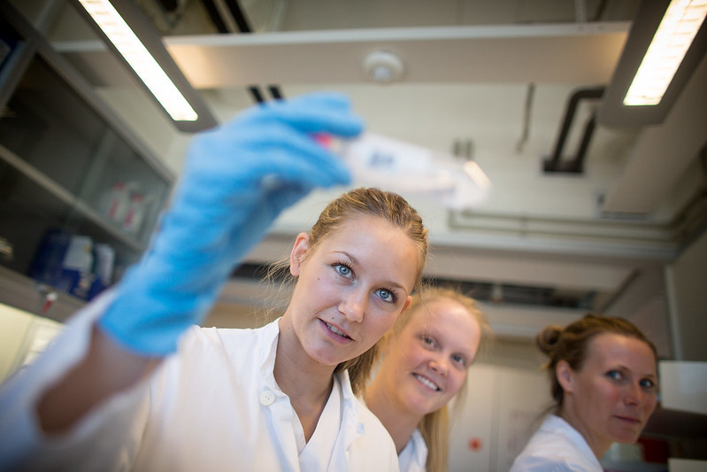
Rekvisisjonen er laboratoriets arbeidsdokument og forteller hvordan prøven skal analyseres og tolkes.
Rekvisisjonen må derfor minimum ha følgende opplysninger:
Pasientens navn og personnummer
Prøvetakingsdato
Prøvematerialets art og lokalisasjon
Korte kliniske opplysninger, inkludert sykdomsvarighet
og evt. antibiotikabehandling
Foto: Katrine Sunde, Helse Bergen
Notes:
KAN FJERNES
Opplysningene på rekvisisjonen bestemmer hvilke medier og teknikker laboratoriet skal benytte og bestemmer dermed hva laboratoriet er i stand til å påvise. Informasjonen har også betydning for hvordan funnene i prøven skal tolkes. F.eks. kan en bakterie fra en lokalisasjon være normalflora, mens den er sykdomsfremkallende i andre lokalisasjoner. Et eksempel på dette er at en hvit stafylokokk i et sår kan være normalflora, mens den i et operasjonssår med protese kan gi infeksjon.
Ressurser
Brukerhåndbok i mikrobiologi OUS (ousmik.no)(Om prøvetaking i OUS´ metodebok for mikrobiologi)

Slide 18
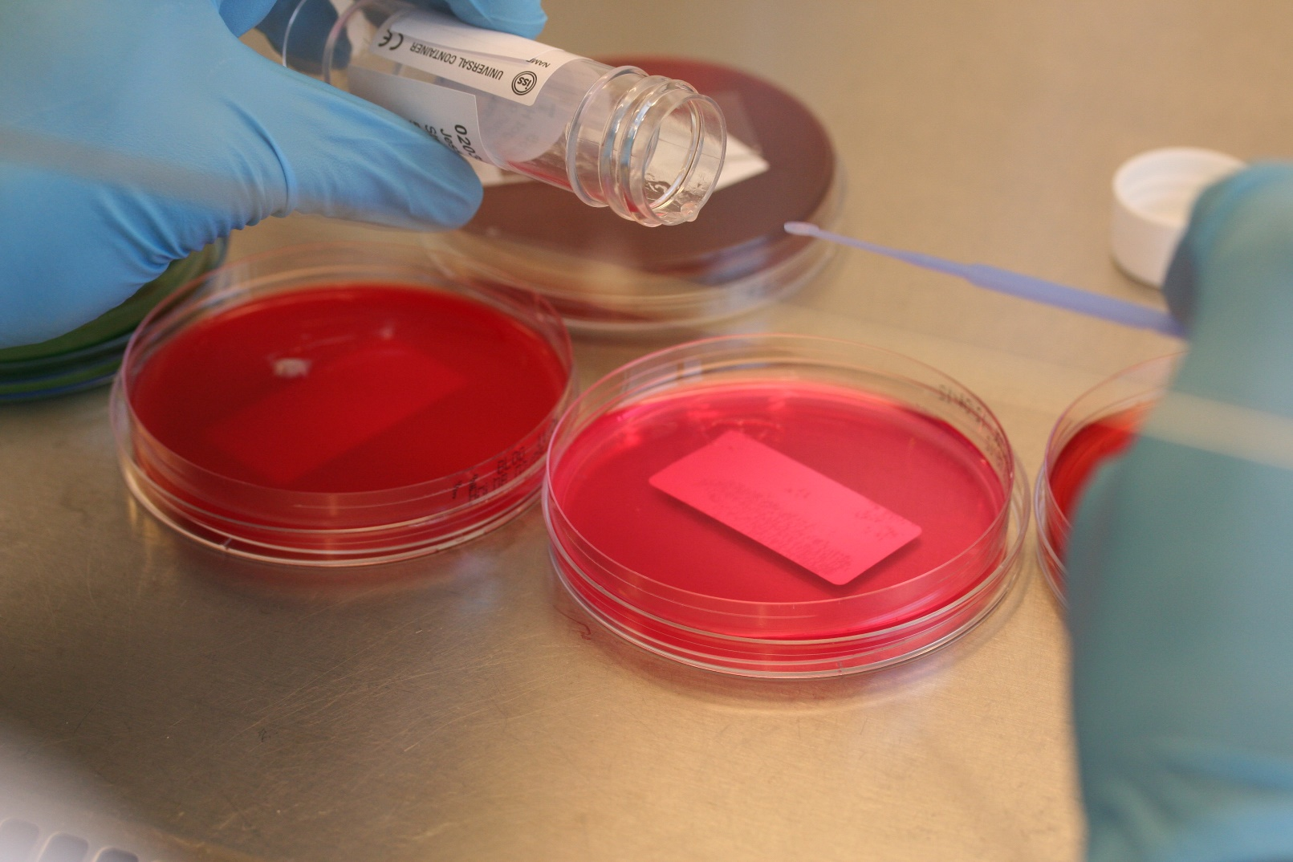
9. Hvordan skal prøvetakingen av såret foregå?
Foto: Katrine Sunde, Helse Bergen
Notes:
ANBEFALES
Tanken med denne sliden er å rette fokuset mot riktig prøvetakingsmetode fra sår.
Se neste slide for svar på spørsmål 9.

Slide 19
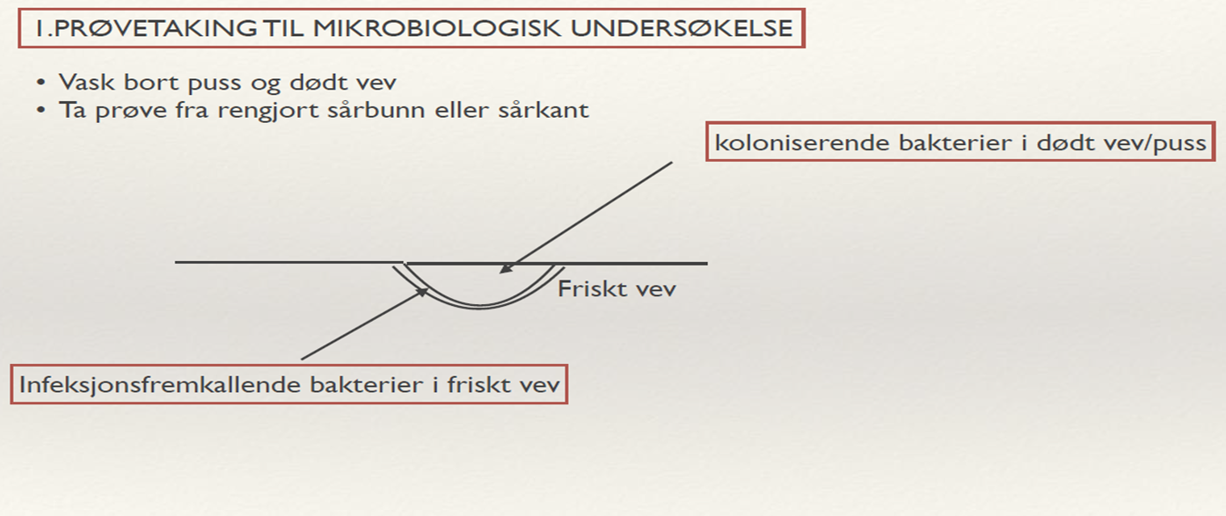
©Marit H Ebbesen, Mikrobiologisk avd., Helse Bergen
Notes:
KAN FJERNES
Hensikten med dette slidet er å formidle at overflateprøver praktisk talt ikke har verdi. Dette fordi man i overflateprøver identifiserer koloniserende bakterier og ikke infeksjonsfremkallende bakterier.
Kolonisering: Forekomst av mikroorganismer som formerer seg, men som ikke gjør skade på vertsorganismen
Infeksjon: Forekomst av mikroorganismer som deler seg, og gir betennelsesforandringer og vevsskade i vertsorganismen
Korrekt prøvetaking fra sår:
-Fjern fibrin og sårsekret med tupfer
-Vask før prøvetaking med sterilt, fysiologisk saltvann
-Prøve tas med pensel, fortrinnsvis i overgang til friskt vev
-Gni penselen mot sårbunnen i minst 5 sekunder samtidig som den roteres
Ressurser:
Bakteriologisk undersøking av puss og sårsekret – Analyseoversikten (Om sårprøver i Helse Bergens metodebok for laboratorieprøver)
Brukerhåndbok i medisinsk mikrobiologi OUS (labfag.no) (Om sårprøver i OUS´ metodebok for mikrobiologi)

Slide 20

Etter et døgn vil dere som behandlende team revurdere antibiotikabehandlingen.
10. Hvilken informasjon kan du som sykepleier bidra med i revurderingen?
Foto: Katrine Sunde, Helse Bergen
Notes:
ANBEFALES
Tanken med denne sliden er å rette fokuset mot sykepleiers rolle for revurdering av antibiotika.
Se neste slide for svar på spørsmål 10.

Slide 21
Almenntilstand og respons vitale parametere
Kan ta tabletter?
Resultat mikrobiologiske prøver
Bivirkninger?
Allergier?
Foto: Katrine Sunde, Helse Bergen
Notes:
ANBEFALES
Sykepleierne har en helt sentral rolle ved revurdering av antibiotikabehandling. De står nær pasienten og har oppdatert kjennskap til pasientens tilstand.
Revurdering er et viktig prinsipp for rasjonell antibiotikabruk. Det kan være en mulighet til å avslutte eller smalne inn antibiotikabehandlingen til mer smalspektrede antibiotika og derved forebygge resistensutvikling.
Ressurser:
Revurdere – Antibiotika.no
Fordypningsoppgaver: Sykepleiers rolle i antibiotikastyring – Antibiotika.no

Slide 22

Du har observert at Siri har fått et utslett på armene og overkroppen.
11. Hvilken informasjon trenger dere for å vurdere hvorvidt utslettet kan være en allergisk reaksjon på Penicillin?
Foto: Katrine Sunde, Helse Bergen
Notes:
KAN FJERNES
Dette slidet skal rette fokuset på at mange pasienter har fått merkelappen “penicillinallergikere” selv om de ikke har en reell allergi eller den ikke er aktuell lenger. Dette kan føre til at pasienten går glipp av viktig behandling og til unødig bruk av bredspektrede antibiotika. At sykepleiere har en kritisk innstilling til “penicillinallergi” bidrar til god pasientbehandling
Se neste slide for svar på spørsmål 11.
Ressurser: Antibiotikadagen 2021 hadde penicillinallergi som tema i sykehusene. Materiell utviklet i den
sammenheng anvendes på de tre neste slidene og er tilgjengelig her.
Materiell til markering av Antibiotika-uken 2021 – Antibiotika.no
– For mange har cave penicillin i journalen (sykepleien.no)
Utredning av angitt penicillinallergi / Cave penicillin (helse-bergen.no)

Slide 23
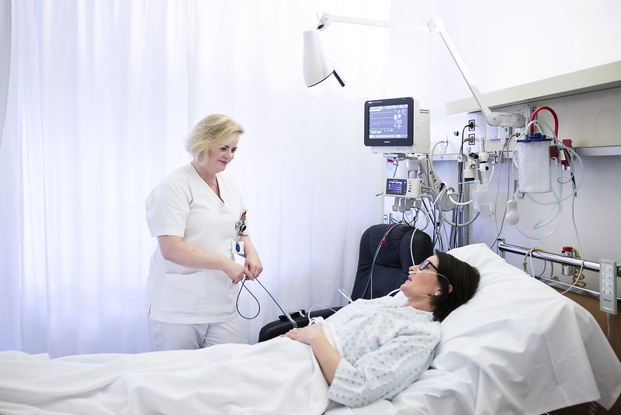
Still pasienten følgende spørsmål for å bidra til å avklare om penicillin-allergien er reell:
Hvor lenge er det siden du reagerte allergisk på penicillin (måneder, år)?
Hvilken reaksjon fikk du (symptomer fra hud, mage/tarm, luftveier,
hjerte/blodtrykk eller annet)?
Hvor lang tid gikk det fra du ble behandlet med penicillin til du fikk en
allergisk reaksjon (minutter, timer eller dager)?
Foto: Katrine Sunde, Helse Bergen
Notes:
KAN FJERNES
Det er viktig å kunne skille mellom bivirkninger, tolererbare reaksjoner og allergiske straks-reaksjoner (anafylaksi) som gjør at pasienten ikke bør fortsette å bruke et antibiotikum. Et godt utgangspunkt for å skille disse gruppene er en gjennomgang av sykehistorien med fokus på symptomer og tidsrelasjoner.

Slide 24
Risiko for penicillin-allergi basert på symptomer/sykehistorie og korresponderende tiltak
Symptomer/sykehistorie
Utelukkende GI-symptomer (kvalme, oppkast, diare)
Senere fått samme penicillin uten reaksjon
Kun familiehistorie på allergi (penicillinallergi hos nær slektning)
Tiltak
Fjern merkelappen «penicillinallergi»
Pasienten kan få penicillin
Symptomer/sykehistorie
Ukjent reaksjon >10 år siden
Pasienten benekter allergi, men det er angitt i journal
Makulopapuløst eksantem
Isolert kløe, hoste, tretthet
Tiltak:
Pasienten kan få penicillin i lav dose, etterfulgt av full dose under observasjon
Evt. bruk retningslinjens alternativ ved penicillinallergi
Pasienten henvises til allergologisk utredning
Symptomer/sykehistorie
Tunge/leppe/ansiktshevelse eller generalisert hevelse, urtikaria
Larynx-affeksjon (trang hals, hes stemme)
Tung pust
Anafylaksi eller uforklart bevissthetstap
Utslett med blemmer og pustler
Forstyrret blodbilde
«Drug fever»
Nyre- eller leversvikt
Ukjent reaksjon <10 år siden
Graviditet
Tiltak:
Bruk retningslinjens alternative antibiotika ved penicillinallergi
Pasienten henvises til allergologisk utredning
Notes:
KAN FJERNES
Det er viktig å kunne skille mellom bivirkninger (grønn boks) og alvorlige allergiske reaksjoner (rød boks) som gjør at pasienten ikke bør fortsette å bruke et antibiotikum.
Se Risikostratifisering penicillin-allergi (helse-bergen.no)
Hovedpoenget på denne sliden er at minst halvparten av pasienter som angir å ha penicillinallergi refererer til vanlige bivirkninger som gastrointestinalt besvær som har blitt feiltolket som en allergisk reaksjon. Disse pasientene kan vanligvis bruke penicillin.
En straks-allergisk reaksjon/anafylaksi oppstår som oftest i løpet av noen få minutter etter parenteral tilførsel og opp mot en time etter peroral tilførsel. Anafylaksi med sjokk, rastløshet, kløe, blodtrykksfall, kolikk, astmaliknende symptomer, angioødem og/eller urticaria med kløe er klassiske symptomer. Slik antibiotika-allergi er meget sjelden (0,002 %), men alvorlig og kan ha fatal utgang. Disse er markert i rødt og det mistenkte penicillinet skal umiddelbart seponeres og retningslinjens alternative antibiotika ved penicillinallergi gis. Andre alvorlige symptomer som utslett med blemmer, pustler og hudavløsning kan oppstå senere i forløpet og skal håndteres som ved straks-allergisk reaksjon.
Pasienter med uklar sykehistorie, makulopapuløst eksantem i barnealder eller isolert kløe kan få administrert penicillin i graderte doser under anafylaksiberedskap.
For detaljer, se Penicillin_provokasjon (helse-bergen.no)
Pasientene risikostratifisert til gul eller rød kategori bør henvises til allergologisk utredning.

Slide 25
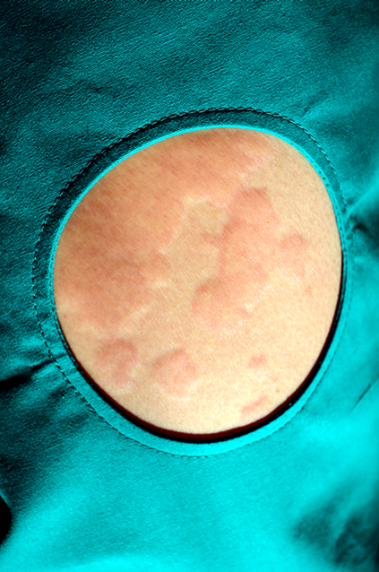
Har pasienten virkelig Penicillin-allergi?
10% av befolkningen rapporterer at de er allergiske mot Penicilliner, men <1% er reelt allergiske
Ca. 80% av pasientene med reell Penicillinallergi har mistet sin allergi etter 10 år
Pasienter med oppgitt penicillinallergi får ofte bredspektrede antibiotika og har dermed økt risiko for
      dårligere behandling
      antibiotikaresistente bakterier
      økte kostnader
Foto: Colourbox.com
Evaluation and Diagnosis of Penicillin Allergy for Healthcare Professionals | Antibiotic Use | CDC
Notes:
KAN FJERNES
Denne sliden gir data om overdiagnostisering og konsekvenser av feilaktig å ha merkelappen «penicillinallergi». Tanken er at denne informasjonen kan gi motivasjon til å bidra i vurderingen av hvorvidt pasienten faktisk har en penicillinallergi.
Referansen er fra det amerikanske smitteverninstituttet, CDC.

Slide 26

12. Hva må dere ta hensyn til for å avgjøre om Siri kan gå over til antibiotika i tablettform?
Foto: ecdc.europa.eu
Notes:
ANBEFALES
Tanken med denne sliden er å rette fokuset mot kliniske momenter ved overgang fra intravenøs til peroral administrasjonsform for antibiotika. Sykepleier er en sentral premissleverandør for beslutningen om å endre administrasjonsform.
Se de to neste slidene for svar på spørsmål 12.
Ressurs:
Overgang fra intravenøs til peroral administrasjon – Antibiotika.no

Slide 27

Overgang fra iv til po
Kriterier
Stabil pasient, ikke kritisk syk
Fungerende gastrointestinal traktus
Intakt svelgfunksjon og samarbeid (OBS mikstur, sonde)
Kontraindikasjoner
Hjernehinnebetennelse
Mulige fordeler
Redusere fare for kateter-infeksjoner
Lavere kostnader
Redusere sykepleie-ressurser
Evt. tidligere utskrivning
Foto: ecdc.europa.eu
Notes:
KAN FJERNES
Vær observant på at om pasienten ikke kan ta tabletter, kan mikstur eller administrasjon via sonde være et alternativ.

Slide 28
Antibiotika og absorpsjonsgrad fra tarmen
Medikament | Biotilgjengelighet (%)
Metronidazol (Flagyl®) | 98
Flukonazol (Diflucan®) | > 90
Trimetoprim Sulfa (Bactrim®) | 90-100
Ciprofloxacin (Ciproxin®) | 70
Amoxicillin (Imacillin®) | 70
Fenoksymetylpenicillin (Apocillin®) | 50
Felleskatalogen.no
Notes:
KAN FJERNES
Antibiotika med absorpsjon fra tarm på opp i mot 100 % kan like godt administreres i tablettform som intravenøst, dersom det ikke er kontraindikasjoner for peroral administrering, se forrige slide. Antibiotika med lavere biotilgjengelighet, f.eks. peroral formulering av Penicillin (Fenoksymetylpenicillin), krever ofte at middelet administreres intravenøst i en lengre tidsperiode før overgang til tablettbehandling.

Slide 29
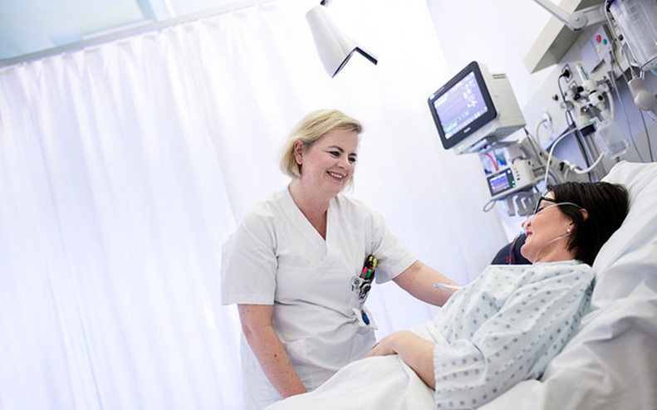
Siri Syvertsen kunne gå over til Penicillin tabletter.
5 dager etter hun ble innlagt kunne hun utskrives til hjemmet.
Foto: Katrine Sunde, Helse Bergen

Slide 30
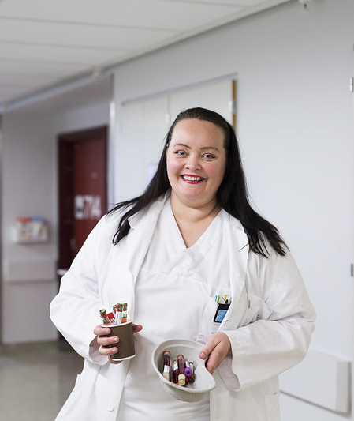
Oppsummering
I sykehus har sykepleieren en viktig rolle for
Observasjon av infeksjonspasienten
Mikrobiologisk prøvetaking
Den kritiske diskusjonen av antibiotikavalg
Riktig administrasjon av antibiotika
Revurdering av antibiotikabehandlingen
Vurdering av overgang fra iv til po administrasjon av antibiotika
Foto: Katrine Sunde, Helse Bergen

Slide 31
Ressurser
Observasjon - Helsedirektoratet
Antibiotika i sykehus – Helsedirektoratet
e-læringskurs: Antibiotikabruk i sykehus – Antibiotika.no
Brukerhåndbok i mikrobiologi OUS (ousmik.no)
Revurdere – Antibiotika.no
Fordypningsoppgaver: Sykepleiers rolle i antibiotikastyring – Antibiotika.no

